Slide 1
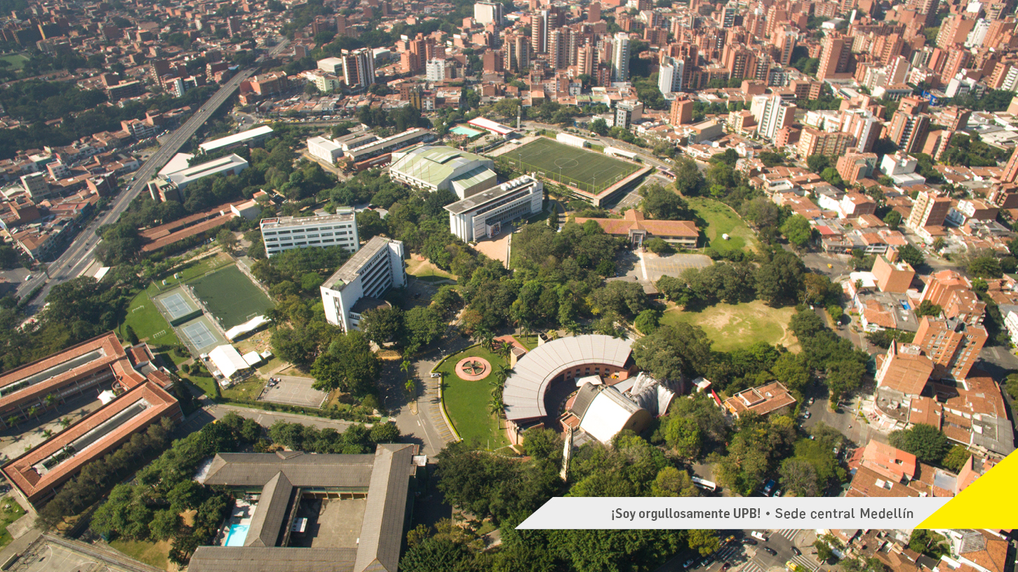

Slide 2

JAVA & Eclipse
César Augusto López Gallego
2017

Slide 3
Historia
1995 – James Gosling – Sun Microsystems
Menos utilidades de bajo nivel
Características
Orientado a objetos desde su concepción
Basado en clases
Multihilo
Alto rendimiento
Distribuido
Se complia a bytecode (clase de Java)
Portable, corre sobre cualquier máquina virtual Java (JMV)
Mútiples dispositivos
Múltiples sistemas operativos
Ejecución segura de código en sistemas remotos

Slide 4
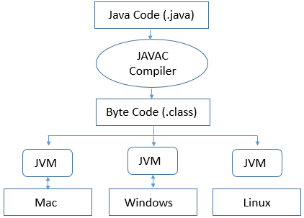
Java Virtual Machine
Componente de la plataforma situado por encima del Sistema operativo
Ejecuta las instrucciones de bytecode que genera el compilador Java
Actúa como un intérprete que entiende las instrucciones en bytecode como las instrucciones del Sistema operativo sobre el que se está ejecutando la aplicación
La version de la JVM dependerá del Sistema operativo donde vaya a ser ejecutada la aplicación
Fuente gráfico: netinformations.com

Slide 5

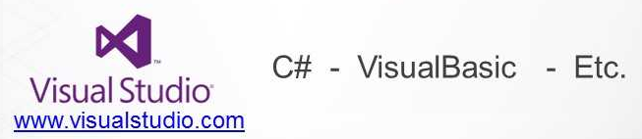
IDE: Entorno de Desarrollo Integrado
Editor de texto
Compilador* (en Java se establece un path, en otros lenguajes está incluido)
Intérprete
Depurador
Cliente*
Control de versiones
Facilidad para la creación de interfaces gráficas
Fuente: POO Mauricio Páramo

Slide 6

Framework
Conjunto de conceptos, prácticas y criterios que permiten dar solución a una problemática en particular.
Facilitan el desarrollo de software
Incluye:
Programas
Bibliotecas
Lenguaje Interpretado

Slide 7
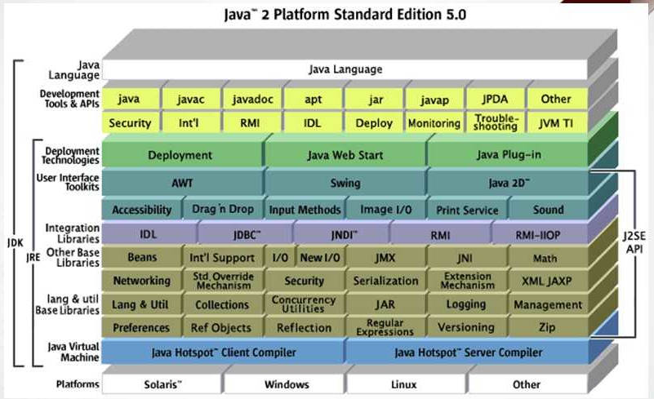
Vistazo a un Framework de Java

Slide 8
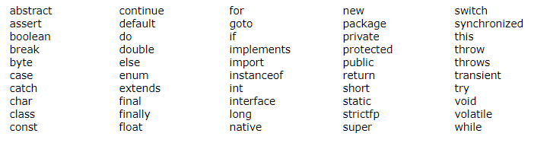
Palabras reservadas Java

Slide 9
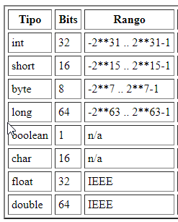
Tipos de datos
Primitivos
Int
Short
Byte
Long
Char
Boolean
Float
Double
Referencias a objetos (dirección en memoria donde está almacenado el objeto)
Strings
Arreglos
Otros objetos
754 2008
1 bit signo, 8 bit exponente, 23 bit de mantisa
754 1985
1 bit signo, 11 bit exponente, 52 bit de mantisa
Fuente Tabla: Apuntes Java. UdeChile

Slide 10
La clase system
Ayuda a la interacción con el sistema
Pertenece al paquete java.lang
Variables estáticas para utilizar:
Out → Salida
Println → Método para imprimir en la consola
In → Entrada
Err → Manejo de Errores
https://docs.oracle.com/javase/7/docs/api/java/lang/System.html

Slide 11
BufferedReader
Pertenece a la librería Java.io
import java.io.BufferedReader;
import java.io.IOException;
import java.io.InputStreamReader;
//se instancia una variable de tipo buffered reader
BufferedReader br = new BufferedReader(new InputStreamReader(System.in));
System.out.println("Por favor ingrese el color de la balota"); //Se pide la balota al usuario
String color = br.readLine(); //Se lee el color con readLine() que retorna un String con lo que el usuario digitó
El método readLine sólo retorna string y luego tenemos que convertirlo. Se usa para esto el método parse: Integer.parseInt(), en este ejemplo convierte el string en un entero
Si lo ingresado no es numérico, debemos capturar la excepción
Notes:
https://www.programarya.com/Cursos/Java/Entrada-de-datos

Slide 12
InputStreamReader
Pertenece a la clase scanner de la librería java.util
import java.util.Scanner;
Posee un método para leer números y leer texto
//Se instancia una variable de tipo scanner
Scanner sc = new Scanner(System.in);
System.out.println("Por favor ingrese su país");//Se pide el país al usuario
String pais = sc.nextLine(); //Se lee el país con nextLine() que retorna un String
//Se pide la fecha de nacimiento al usuario
System.out.println("Bienvenido usted está en: " + pais + ". Por favor ingrese su año de nacimiento");
int edad = sc.nextInt(); //Se guarda la edad en variable tipo entero con nextInt()

Slide 13
Conversión entre tipos de datos - casting
Operación que permite llevar a cabo una conversion entre datos
Un double puede contener un int pero no al contrario.
Mensajes de error más communes:
Type mismatch: cannot convert from <var1> to <var 2>
Se pueden perder datos
Casting válidos:
Almacenar un double en un entero
Casting no válidos:
Almacenar un entero en un string

Slide 14
Conversión entre tipos de datos - casting
Ejemplo1:
int val_entero;
double val_real=3.1416;
val_entero = val_real; error
val_entero = int(val_real); ok, qué valor queda en val_entero?
Ejemplo 2:
int var1 = 10;
double var2;
var2 = var1;
No es necesario cast, tipo de dato double puede tartar la variable entera y agregar el punto decimal

Slide 15
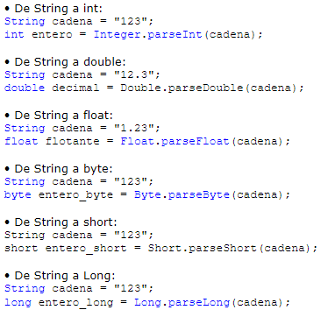
Método Parse
Tiene multiples funciones
Entre ellas convertir números almacenados como string a enteros o a doubles, según el caso
Los string son objetos, cadenas de carácteres y no permiten operaciones matemáticas
Fuente: StartingtoProgram

Slide 16
Try – Catch: Captura de excepciones (errores)
Las excepciones más comunes por las cuales un programa suspende su ejecución abruptamente son:
Divisiones por cero, malas conversions de tipos de datos, desborde de subíndices o mal direccionamiento de los elementos de un array
Try-Catch es una forma de mantener el programa funcionando y que arroje un error controlado cuando algo pase
Se trata de capturar errores en tiempo de ejecución para hacer un tratamiento, obtener información del error
Bloque Try: bloque de instrucciones donde se puede generar el error
Bloque catch: se recomienda inmediatamente después del try. Lleva el conjunto de instrucciones para manejar el error
try{
Instrucción 1
.
.
Instrucción N
}
Catch(exception(type) e (object)) {
Instrucción 1
.
.
Instrucción N
}

Slide 17
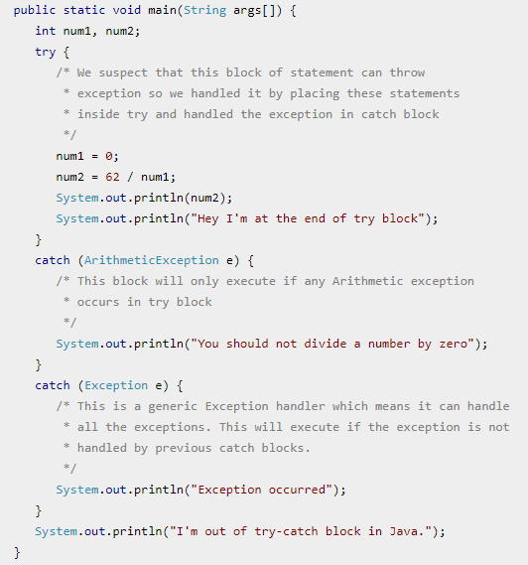
Try – Catch, ejemplo
Se pueden manejar varios catch para un bloque try
ArithmeticException: Maneja el error de la division por 0
Excepción genérica, maneja cualquier tipo de error
Ejemplo tomado de: beginnersbook.com

Slide 18
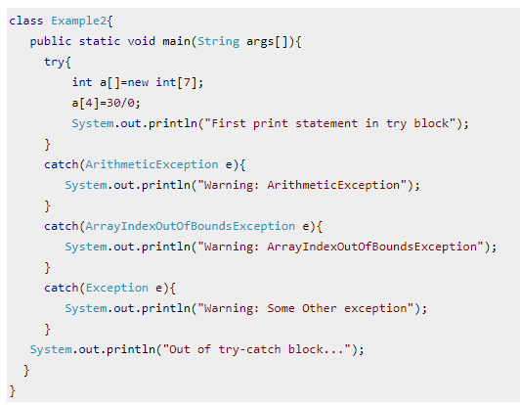
Try-Catch, ejemplo
Ejemplo tomado de: beginnersbook.com

Slide 19
Tarea próxima clase:
Investigar sobre las clases:
Math
Swing
Para qué sirven
Métodos que tienen

Slide 20
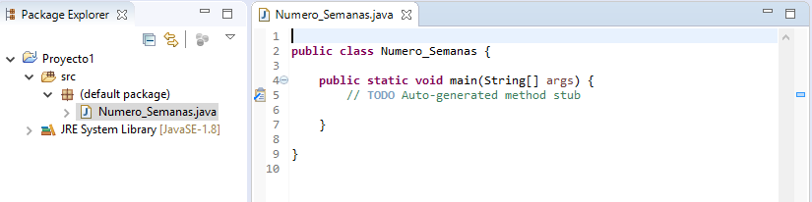
A codificar….

Slide 21

Preguntas

